Slide 1


Slide 2
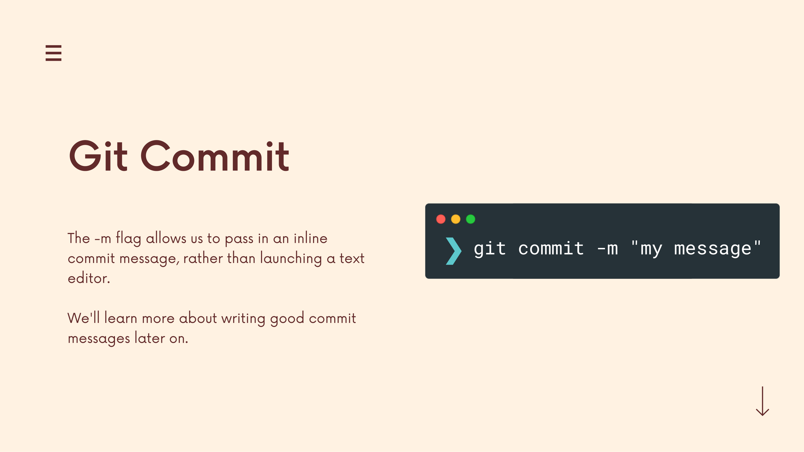
Notes:
📜 Git Commit
Nội dung chính: Cờ (flag) -m cho phép chúng ta truyền vào một thông điệp commit trực tiếp (inline commit message), thay vì phải mở một trình soạn thảo văn bản.
Ghi chú bổ sung: Chúng ta sẽ học thêm về cách viết các thông điệp commit tốt sau này.

Slide 3
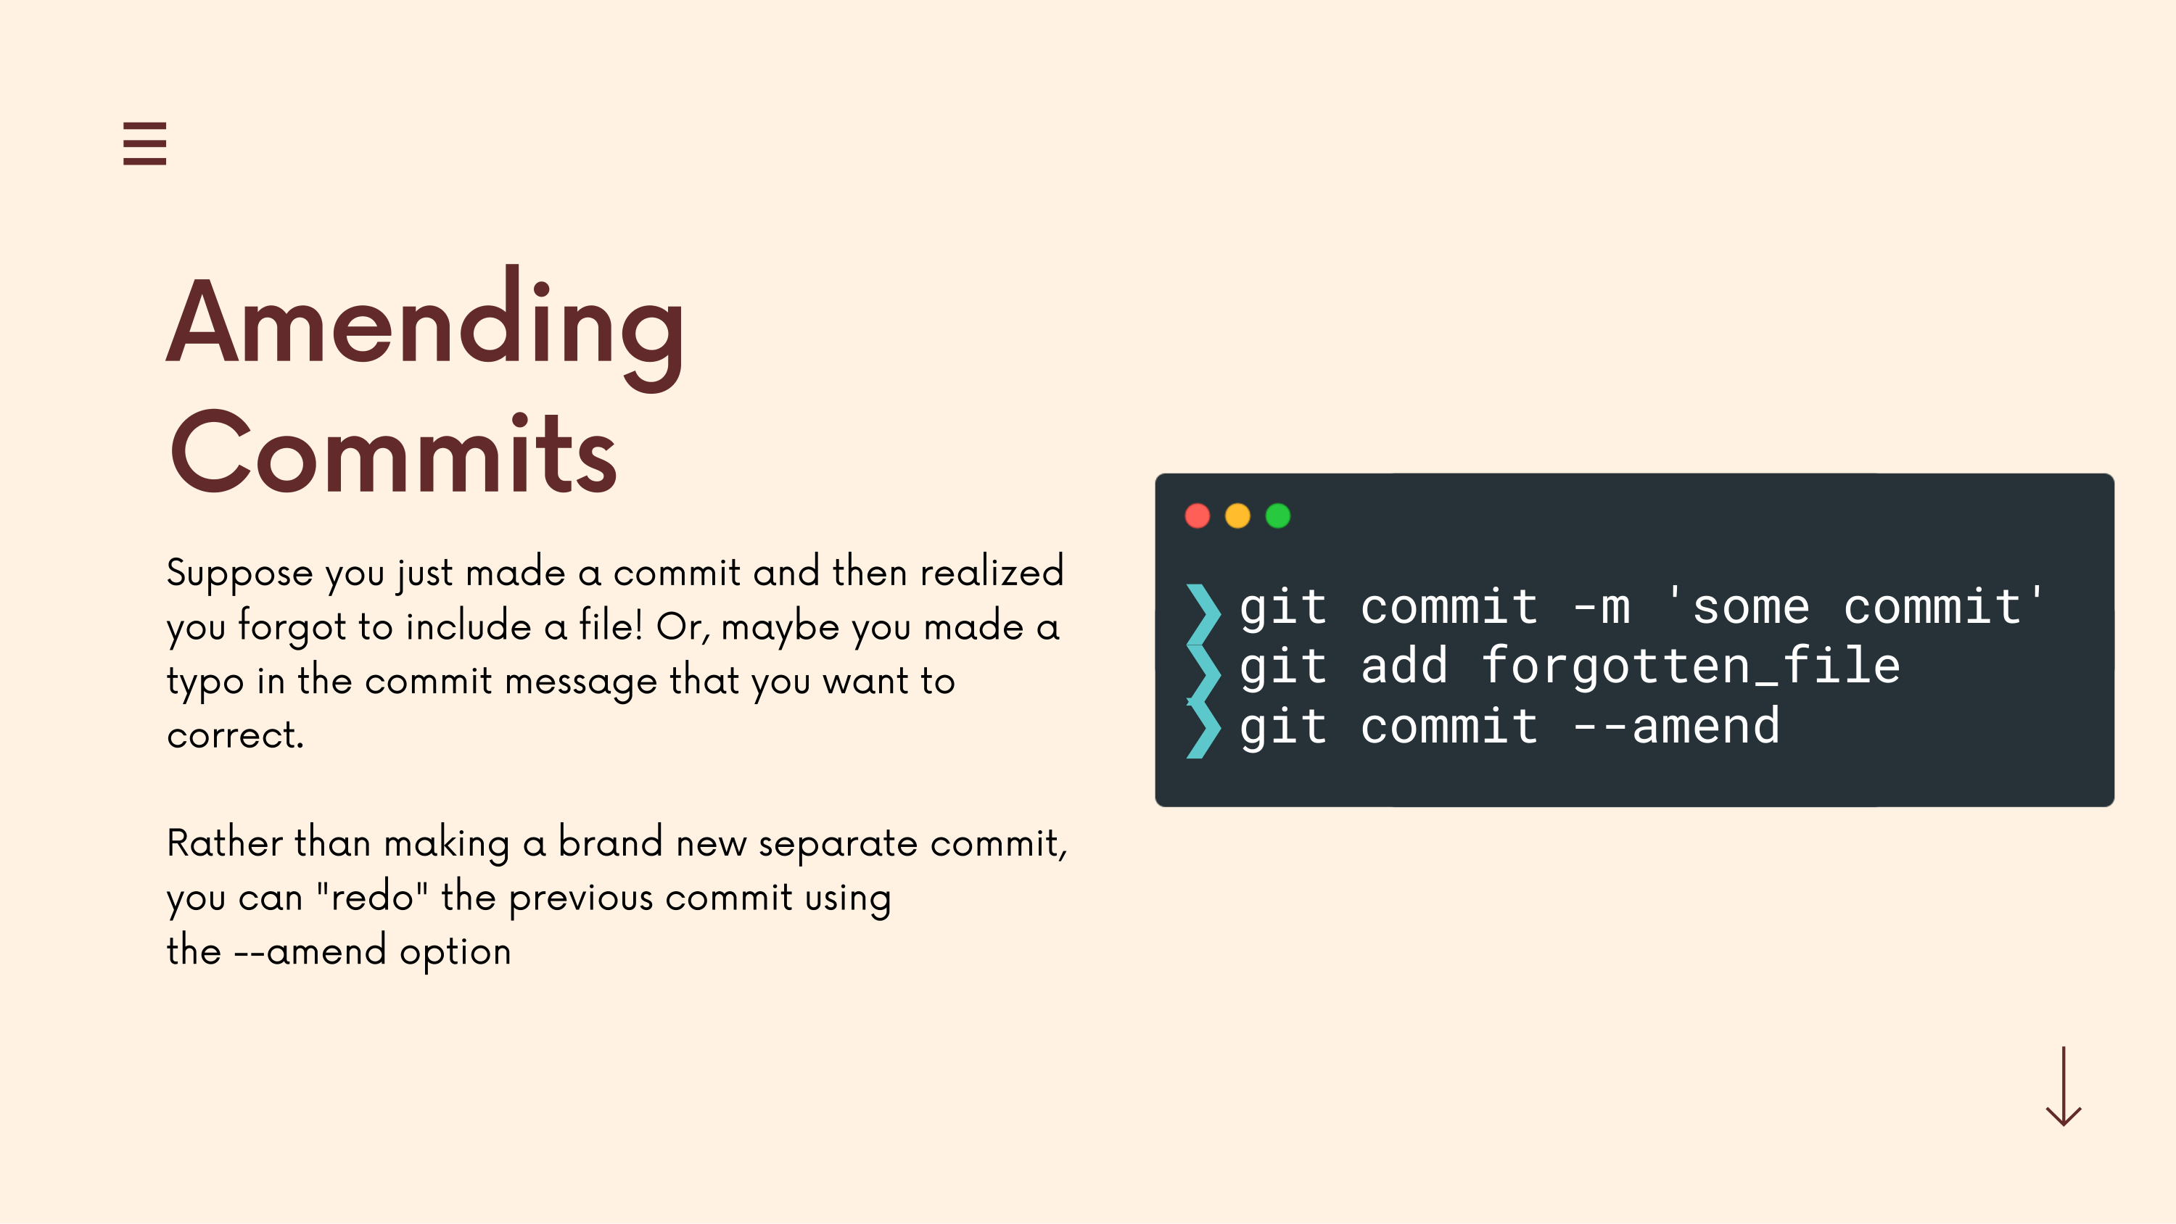
Notes:
🔄 Sửa đổi Commit (Amending Commits)
Giả sử bạn vừa tạo một commit và sau đó nhận ra rằng bạn đã quên không thêm một tệp (file) vào commit đó.
Hoặc, có thể bạn đã gõ sai chính tả (typo) trong thông điệp commit mà bạn muốn sửa lại.
Thay vì tạo một commit mới hoàn toàn riêng biệt, bạn có thể "làm lại" (redo) commit trước đó bằng cách sử dụng tùy chọn --amend.

Slide 4
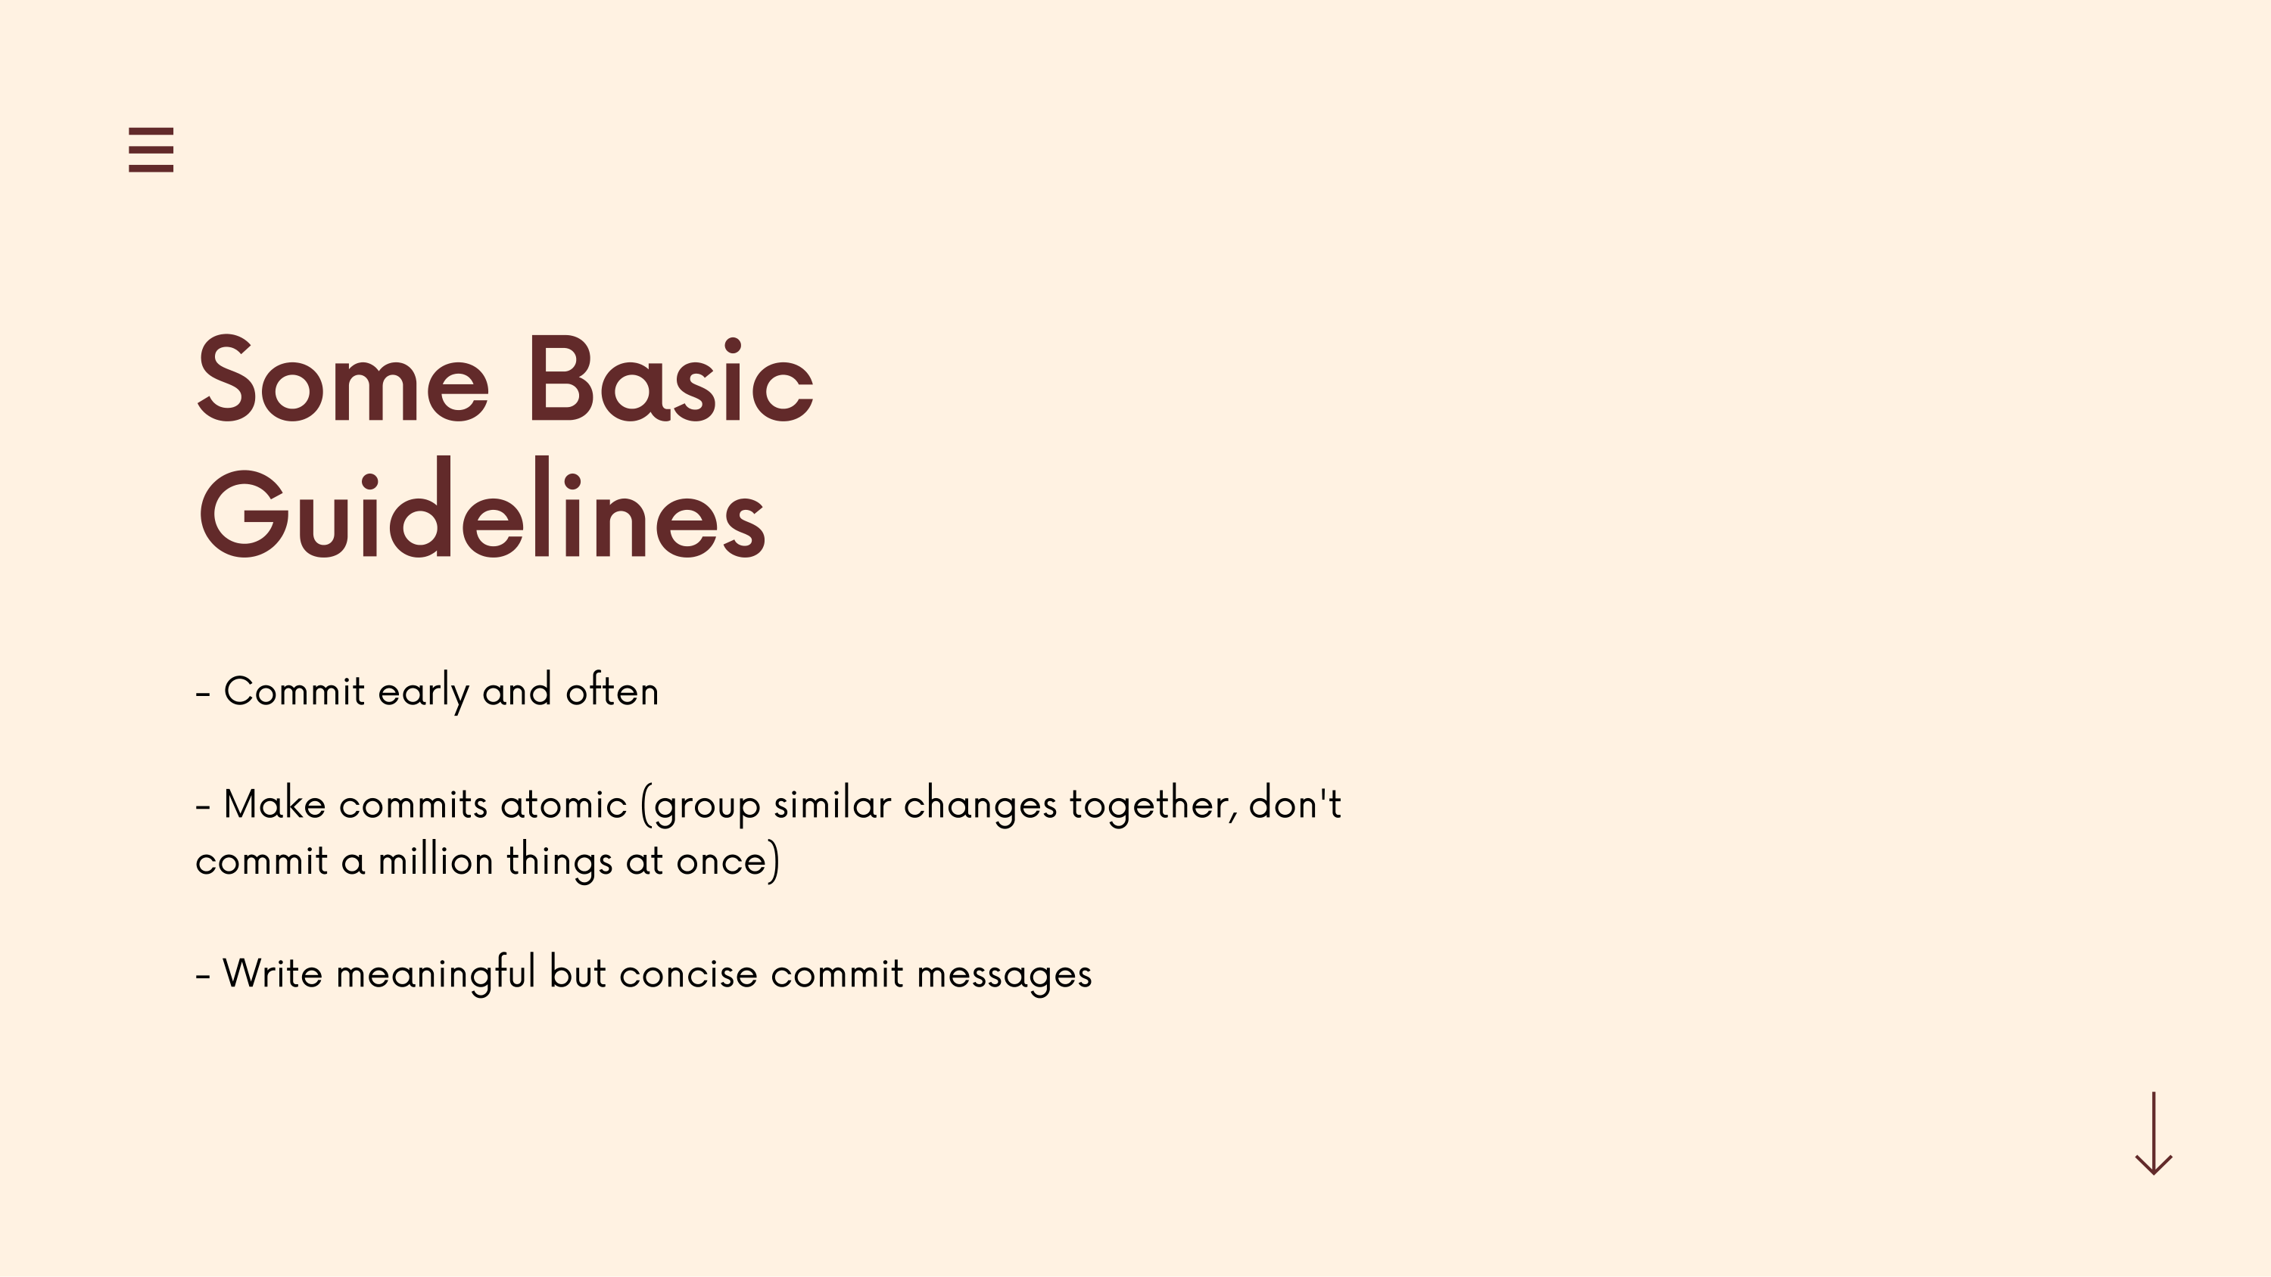
Notes:
Commit sớm và thường xuyên.
Tạo các commit "nguyên tử" (atomic commits): Gộp các thay đổi tương tự lại với nhau, không commit quá nhiều thứ cùng một lúc.
Viết thông điệp commit có ý nghĩa nhưng phải ngắn gọn.

Slide 5


Slide 6


Slide 7


Slide 8


Slide 9
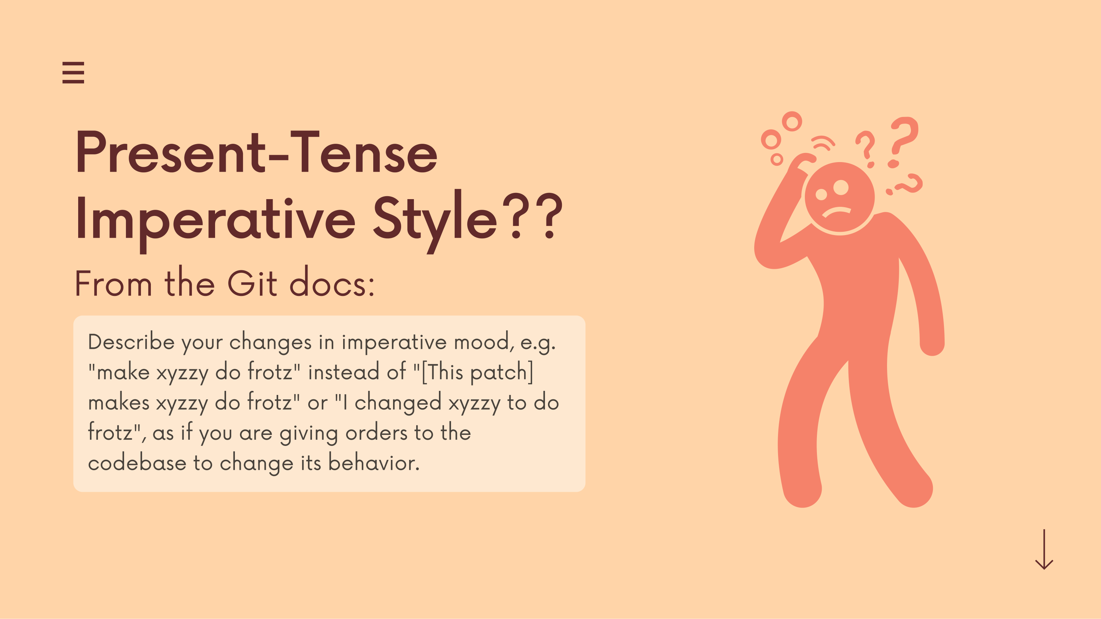
Notes:
# Phong Cách Mệnh Lệnh Hiện Tại??
Từ tài liệu Git:
Hãy mô tả các thay đổi của bạn bằng ngữ khí mệnh lệnh, ví dụ:
"khiến xyzzy thực hiện frotz" thay vì "[Bản vá này]
khiến xyzzy thực hiện frotz" hoặc "Tôi đã thay đổi xyzzy để
thực hiện frotz", như thể bạn đang ra lệnh cho
mã nguồn thay đổi hành vi của nó.

Slide 10

Notes:
Bạn KHÔNG cần
tuân theo mẫu này.
Mặc dù tài liệu Git gợi ý sử dụng thông điệp mệnh lệnh ở thì hiện tại,
nhiều nhà phát triển lại thích sử dụng
thông điệp ở thì quá khứ. Điều quan trọng nhất là
tính nhất quán, đặc biệt khi làm việc trong một nhóm
với nhiều người cùng thực hiện commit.

Slide 11


Slide 12
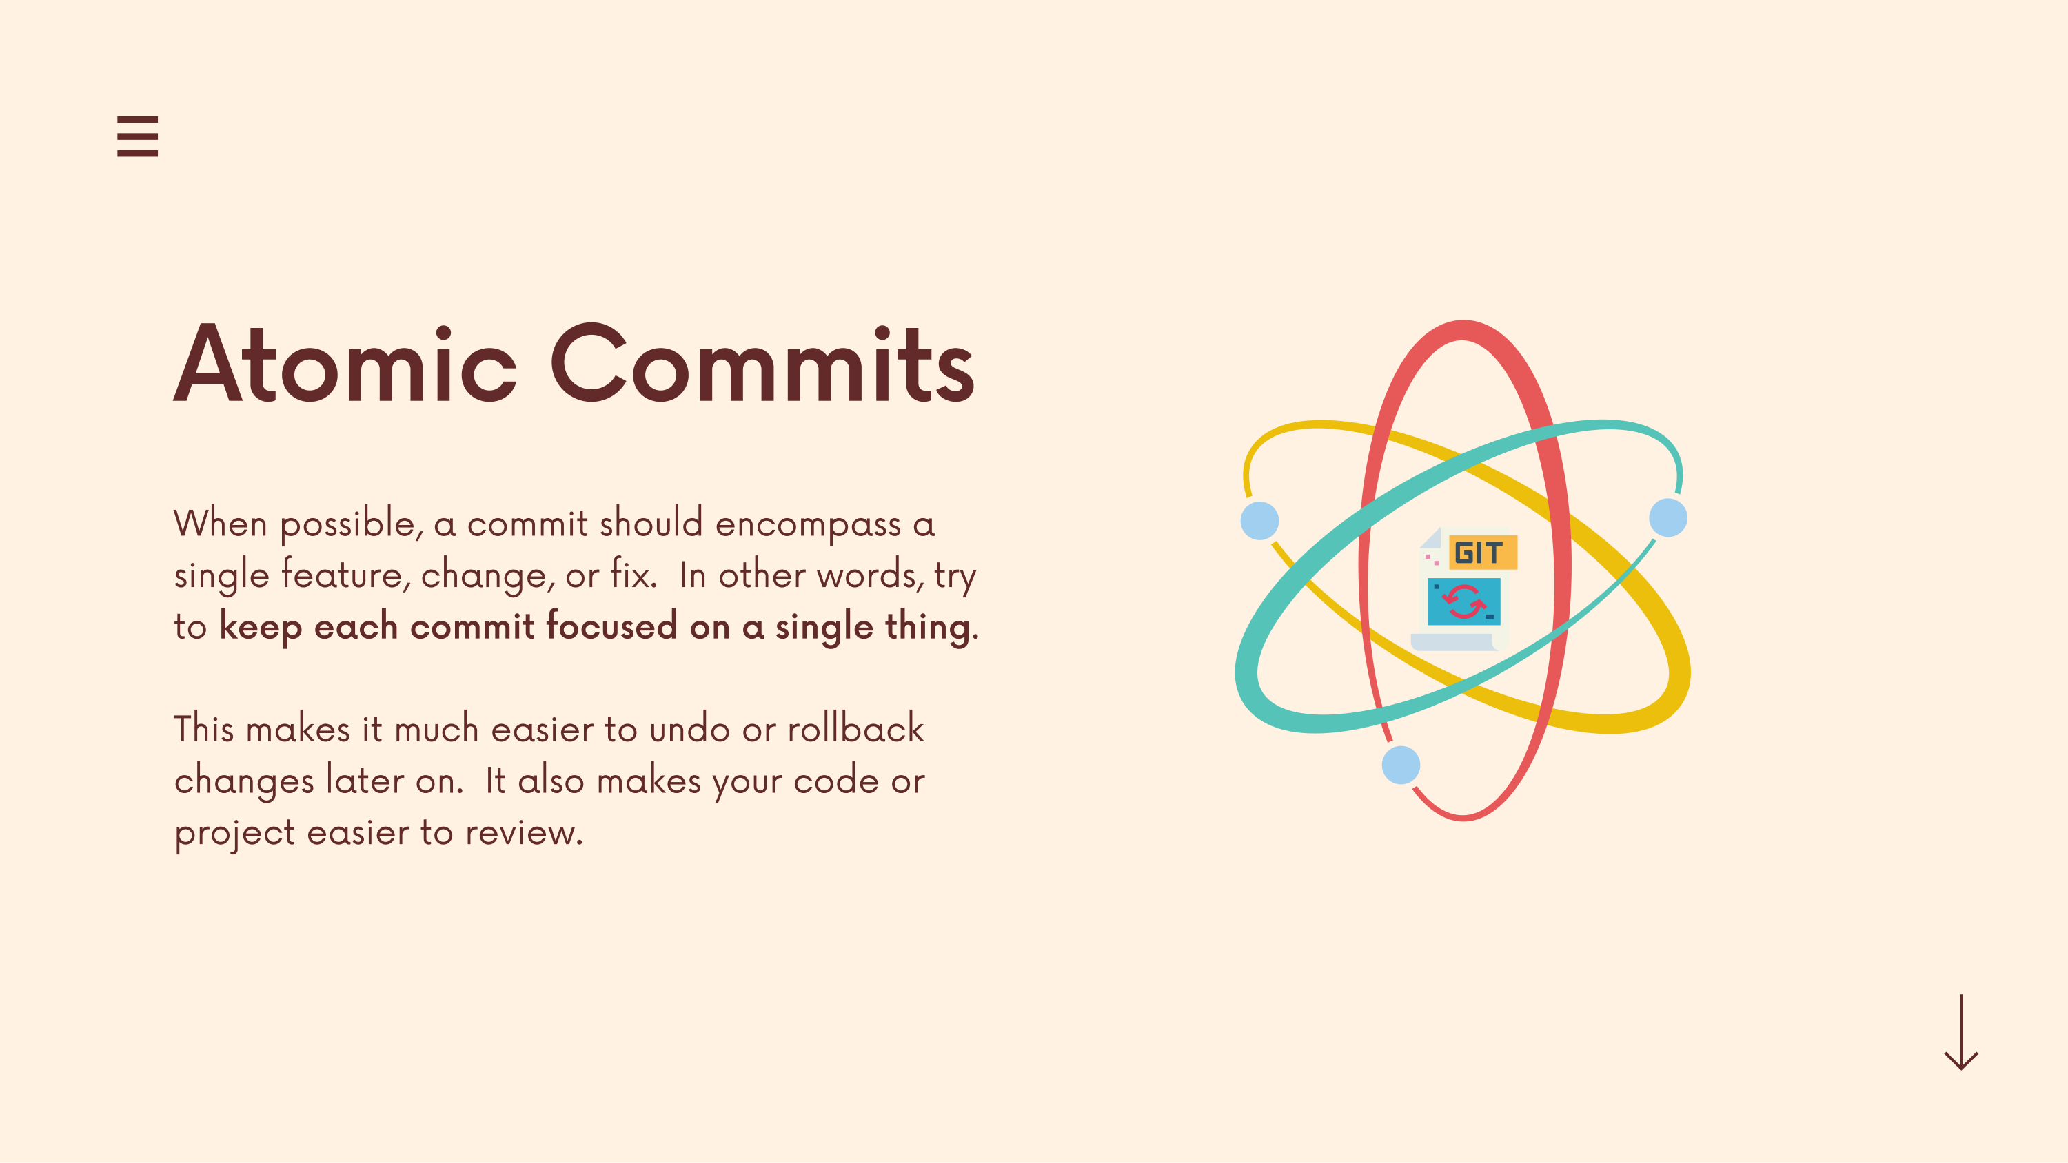
Notes:
# Commit Nguyên Tử (Atomic Commits)
Khi có thể, một commit nên bao gồm một tính năng, thay đổi hoặc bản sửa lỗi duy nhất. Nói cách khác, hãy cố gắng **giữ cho mỗi commit tập trung vào một thứ**.
Điều này giúp việc hoàn tác hoặc khôi phục các thay đổi sau này dễ dàng hơn nhiều. Nó cũng giúp mã hoặc dự án của bạn dễ dàng được xem xét hơn.

Slide 13
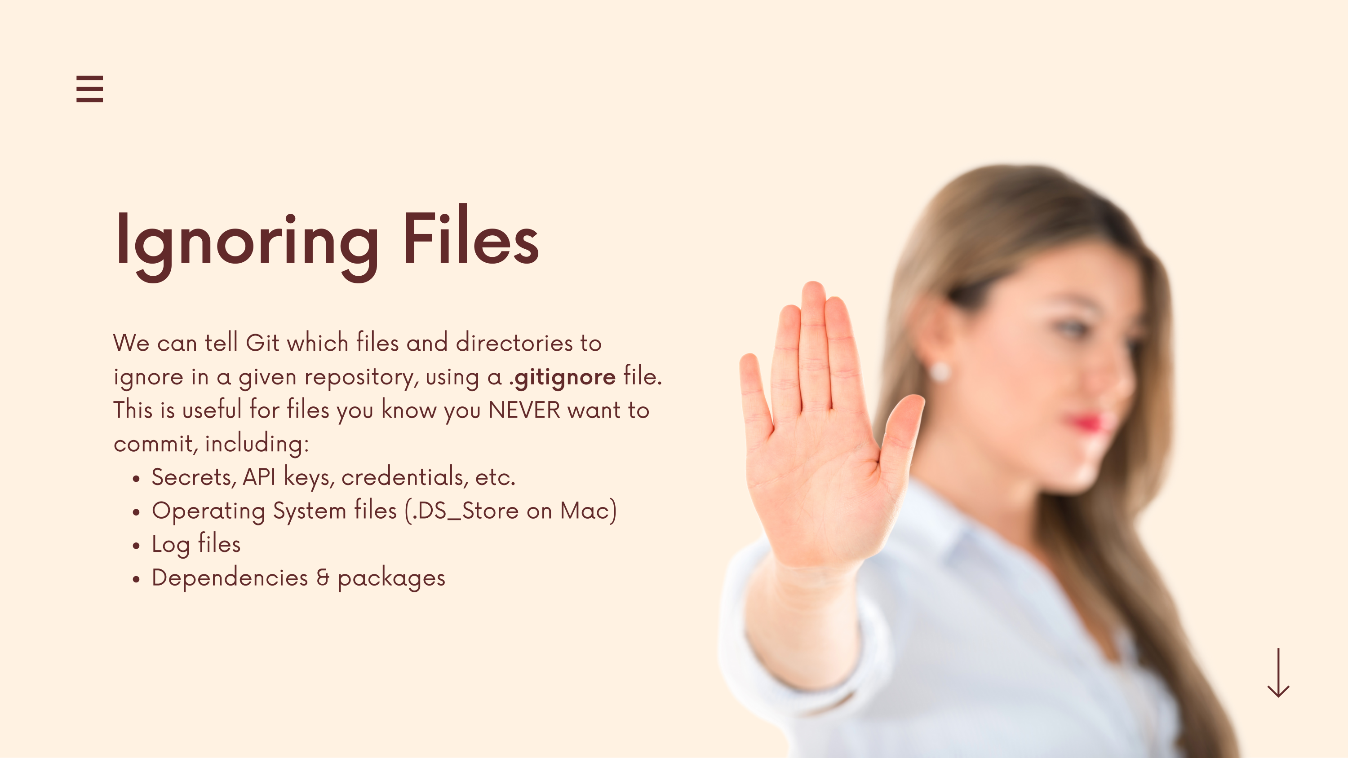

Slide 14
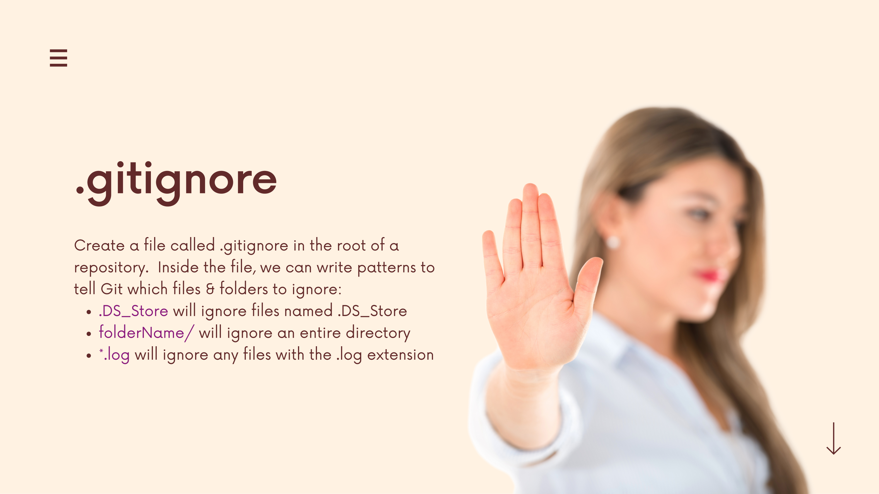
Notes:
1. Ignore file template
🔗 https://github.com/github/gitignore → Đây là kho tổng hợp các template .gitignore cho từng loại project:
C, C++
Python
Java
ESP32 / Arduino
Visual Studio Code
Android, iOS
Node.js, React, Angular
2. Ignore file in-depth
🔗 https://git-scm.com/docs/gitignore → Đây là tài liệu chính thức của Git về cách viết .gitignore, bao gồm:
Cú pháp *, ?, **
Ignore folder
Ignore file theo pattern
Exclude file (dùng !filename)
Quy tắc ưu tiên

